Slide 1







Slide 2





Slide 3
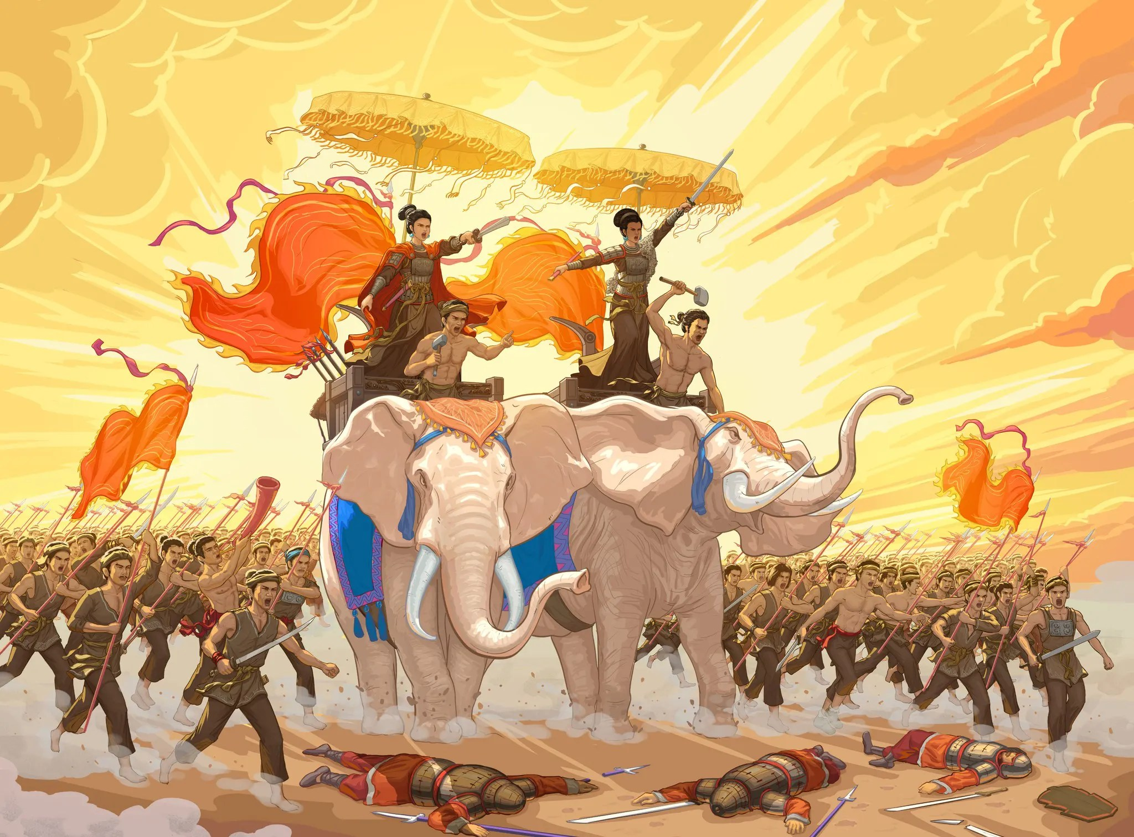
Đây là cuộc khởi nghĩa nào?
Khởi nghĩa
Hai Bà Trưng

Slide 4
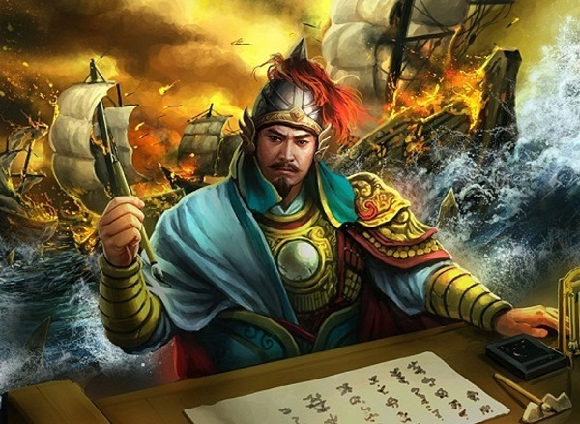
Đây là cuộc khởi nghĩa nào?
Khởi nghĩa
Ngô Quyền

Slide 5
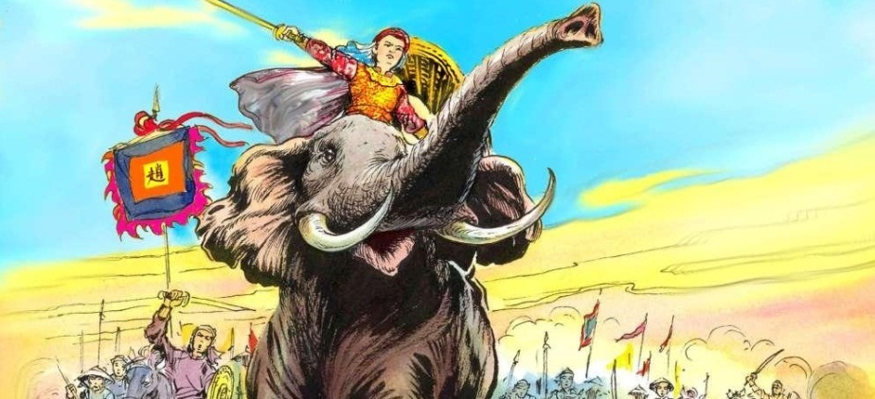
Đây là cuộc khởi nghĩa nào?
Khởi nghĩa
Bà Triệu

Slide 6
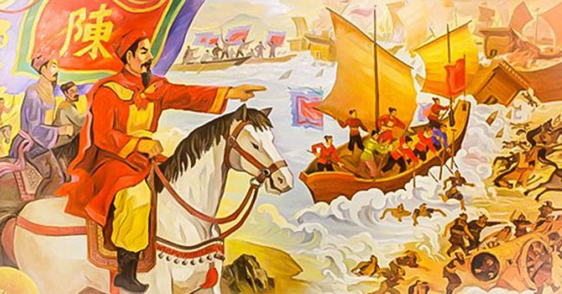
Đây là cuộc khởi nghĩa nào?
Khởi nghĩa
Phùng Hưng

Slide 7
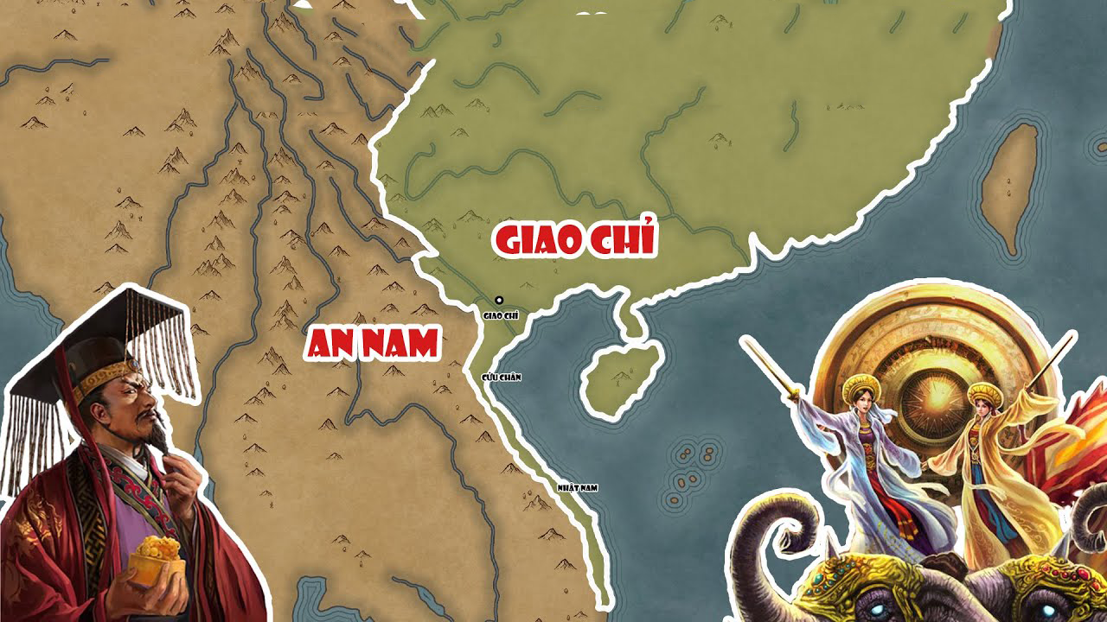




Slide 8


Slide 9



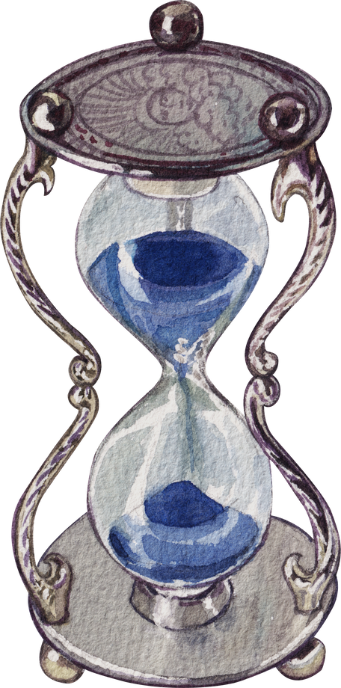



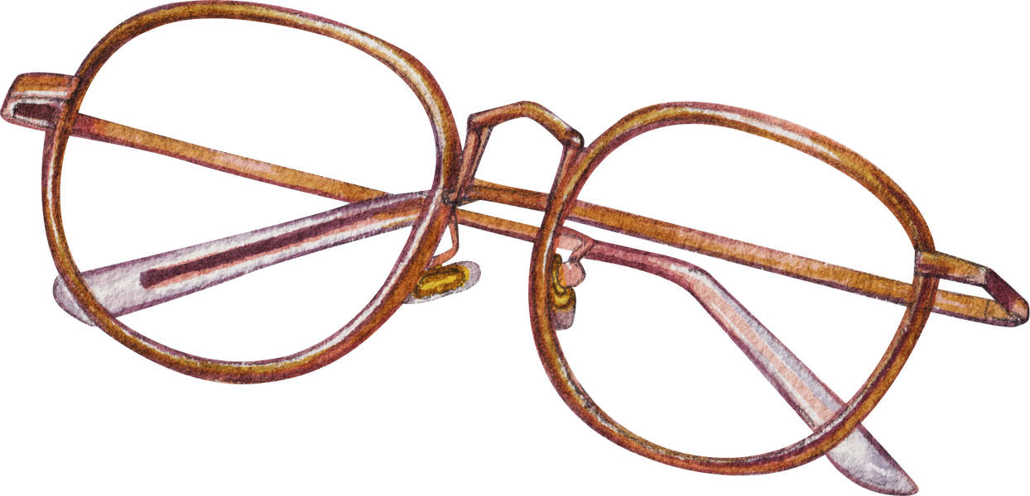





Hoạt động 2. Kể chuyện về một số nhân vật tiêu biểu trong cuộc đấu tranh chống Bắc thuộc.

Slide 10


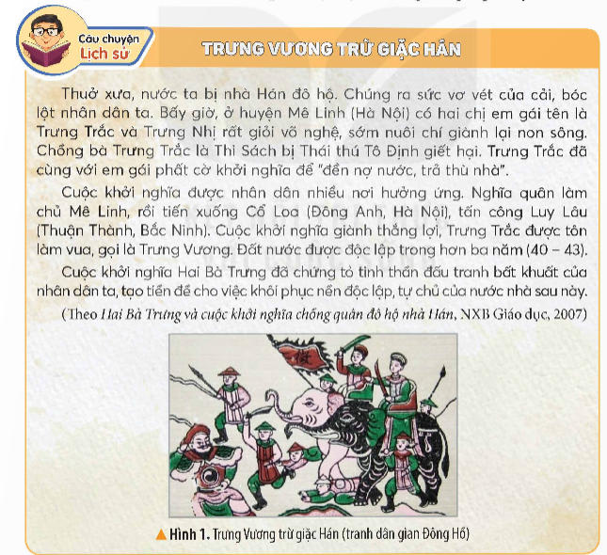

Slide 11
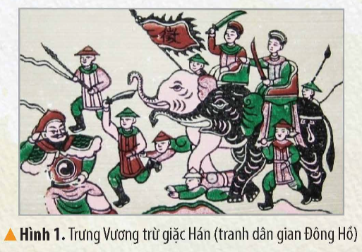
Trưng Vương trừ giặc hán (tranh dân gian Đông Hồ): Bức tranh tái hiện cảnh nghĩa quân Hai Bà Trưng truy đuổi giặc Hán với khí thế tiến công mạnh mẽ. Hai Bà TRưng hùng dũng cưỡi voi xông trận, quân Hán thua thoá chạy tan tác.

Slide 12
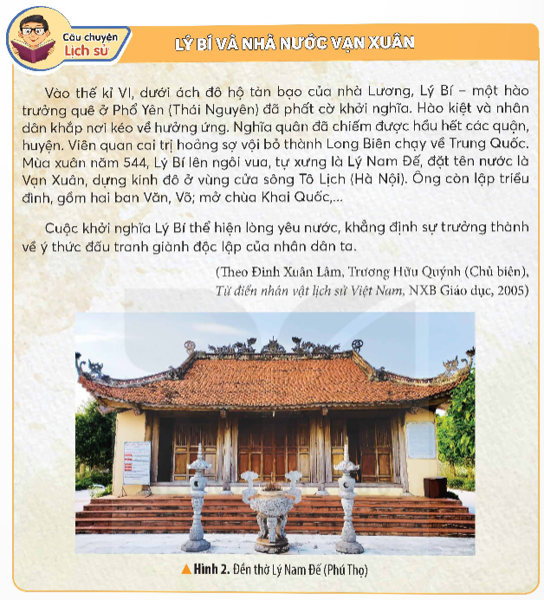

Slide 13
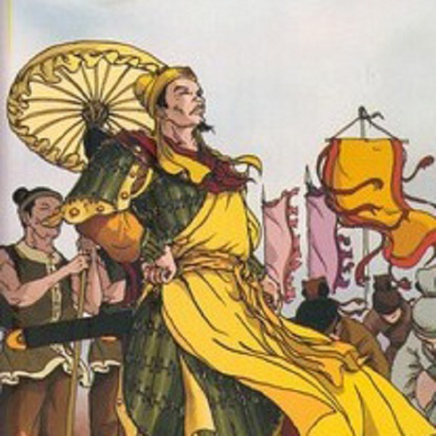
+ Lý Bí xuất thân từ một hoà trưởng địa phương, quê ông ở Thái Bình. Ông giữ chức quan nhỏ trong chính quyền đô hộ. Với lòng yêu nước, thương dân, bất bình trước bè lũ đô hộ, ông sớm bỏ quan, về quê. Ông cùng với Tinh Thiều mưu tính việc khởi nghĩa, chiêu tập hiền tài.
+ Trải qua nhiều cuộc chiến Lý Bí đã giành thắng lợi cả hai chiến trường biên giới Nam, Bắc. Mùa xuân năm 544, Ly Bí dựng lên một nước mới, quốc hiệu Vạn Xuân, đóng đô ở miền cửa sông Tô Lịch. Lý Bí là người Việt Nam đầu tiên tự xưng Hoàng đế, niên hiệu Lý Nam Đế.

Slide 14
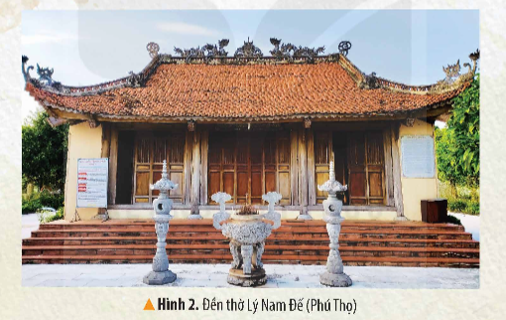
+ Sau khi Lý Bí mất, nhân dân ở nhiều nơi thuộc các tỉnh: Thái Bình, Thái Nguyê, Hà Nội, Vĩnh Phúc... đã lập đến thờ để tưởng nhớ công lao to lớn của nhà vua. Trong đó, đền thờ ở Phú Thọ là nơi đặt lăng mộ của nhà vua.

Slide 15
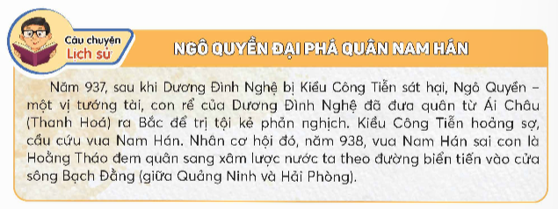
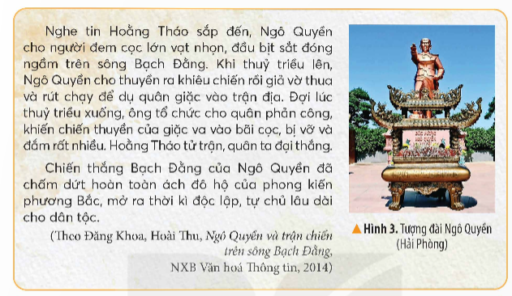

Slide 16
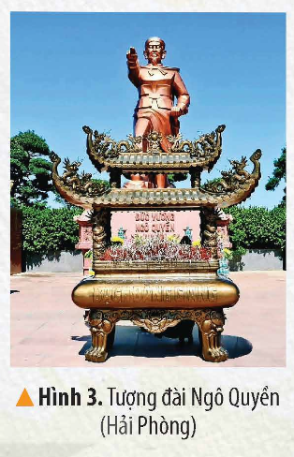
Ngô Quyền quê ở Đường Lâm (Sơn Tây, Hà Nội), ông xuất thân trong một gia đình quý tộc. Năm 938, trên sông Bạch Đằng lịch sử, Ngô Quyền đã lãnh đạo quân dân ta lập trận địa cọc ngầm vây, đánh bại quân nam Hán xâm lược, kết thúc hơn 1000 năm Bắc thuộc, mở ra thời kì độc lập, tự chủ lâu dài của dân tộc.

Slide 17




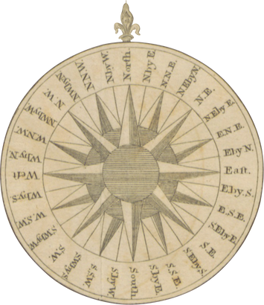
Kể lại câu chuyện Lịch sử trong nhóm.

Slide 18



+ Em hãy cho biết câu chuyện nhắc đến nhân vật lịch sử nào?
+ Em hãy nêu những việc làm của nhân vật lịch sử đó.
+ Bày tỏ cảm nghĩ của em về nhân vật lịch sử đó.

Slide 19


Slide 20

Em hãy cho biết các câu chuyện vừa đọc nhắc đến nhân vật lịch sử nào?
Hai Bà Trưng
Lý Bí
Ngô Quyền
Thảo luận nhóm 4

Slide 21
Em hãy nêu những việc làm của nhân vật lịch sử đó.
Cuộc khởi nghĩa Hai Bà Trưng đã chứng tỏ tinh thần đấu tranh bất khuất của nhân dân ta, tạo tiền đề cho việc khôi phục nền độc lập, tự chủ của nước nhà.
Cuộc khởi nghĩa Lý Bí thể hiện lòng yêu nước, khẳng định sự trưởng thành về ý thức đấu tranh giành độc lập của nhân dân ta.
Chiến thắng Bạch Đằng cua Ngô Quyền đã chấm dứt hoàn toàn ách đô hộ của phong kiến phương Bắc, mở ra thời kì độc lập, tự chủ lâu dài cho dân tộc.
Thảo luận nhóm 4

Slide 22


Slide 23
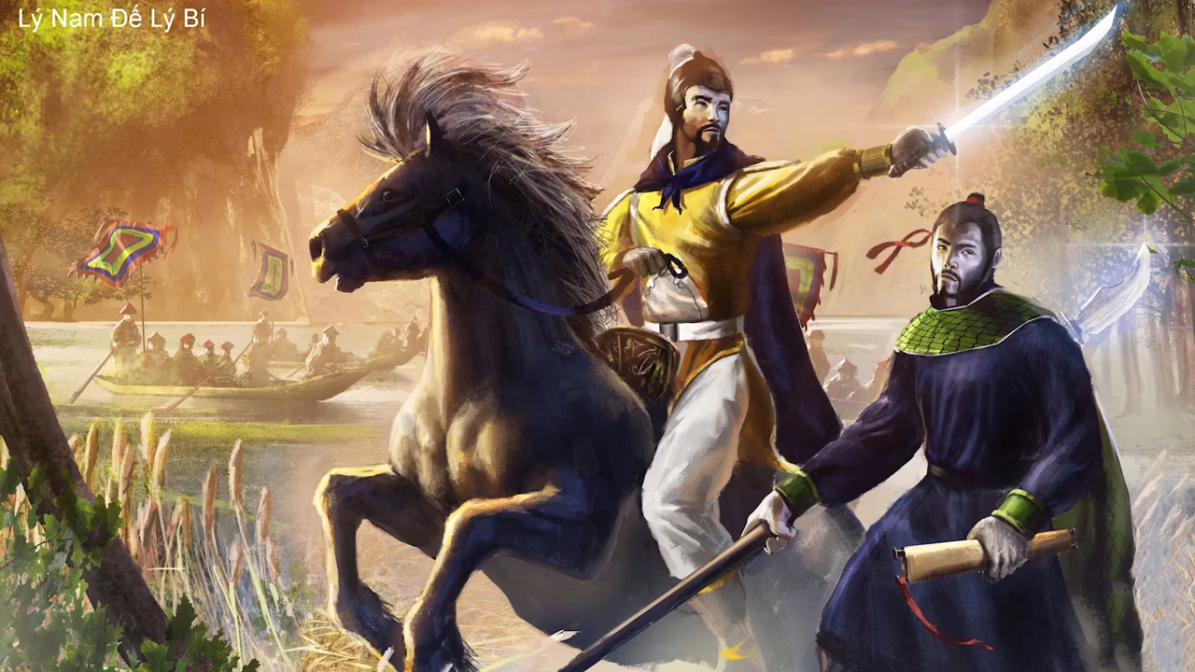

Slide 24
Nêu cảm xúc về các câu chuyện lịch sử đã học.

Slide 25









